Slide 1
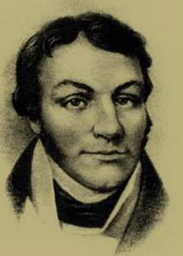
Григорій Квітка-Основ’яненко – батько української прози.
...А ти, батьку, Як сам здоров знаєш; Тебе люде поважають, Добрий голос маєш... Утни, батьку, щоб нехотя На весь світ почули, Що діялось в Україні...
Т.Шевченко про Г.Квітка-Основ’янко

Slide 2
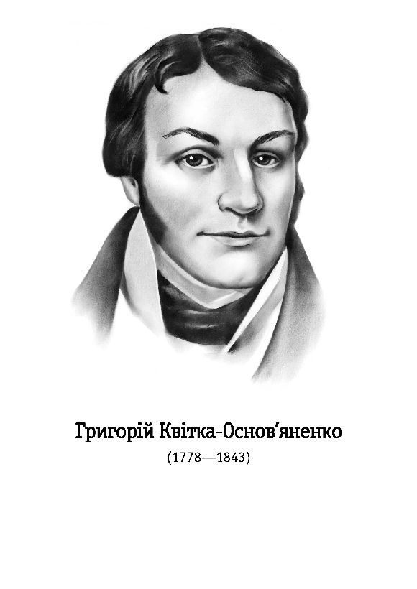
Григорій Федорович Квітка-Основ'яненко -український прозаїк, драматург, журналіст, літературний критик і культурно-громадський діяч. Засновник художньої прози і жанру соціально-побутової комедії в класичній українській літературі. Твори письменника утверджували високі морально-етичні якості людини з народу, відіграли помітну роль у розвитку української мови. Як письменник, видавець, літературний критик і публіцист виступав в оборону художніх можливостей української літературної мови.

Slide 3
Літературознавчий словник:
Іронія - художній троп, який виражає глузливо-критичне ставлення митця до предмета зображення.
Сатира - гостра критика чогось, окремих осіб, людських груп чи суспільства з висміюванням, а то й гнівним засудженням вад і негативних явищ у різних ділянках індивідуального, суспільного й політичного життя, суперечних із загальнообов'язковими принципами чи встановленими ідеалами.

Slide 4
Конотопська відьма — сатирично-реалістична повість Григорія Квітки-Основ'яненка, написана в 1833, а опублікована в 1837 році у другій книзі «Малоросійських оповідань» письменника.
Повість розповідає про козацьку старшину, сотника славної конотопської сотні Микиту Уласовича Забрьоху, його писаря Прокопа Ригоровича Пістряка та відьму Явдоху Зубиху.
Твір складається з 14 розділів і має закінчення («закінченіє»). Кожен розділ повісті починається словами смутний і невеселий, які набули в українській мові статусу крилатих.

Slide 5



Один з найвідоміших творів Квітки-Основ’яненка “Конотопська відьма”

Slide 6
Головні герої:
Микита Уласович Забрьоха — сотник конотопський;
Олена Йосиповна — хорунжівна;
Прокіп Ригорович Пістряк — сотенний конотопський писар, розумний, хитрий;
Явдоха Зубиха — «конотопська відьма»;
Халявський Дем'ян Омелянович — судденко, коханий Олени;
Солоха — дружина Забрьохи.

Slide 7
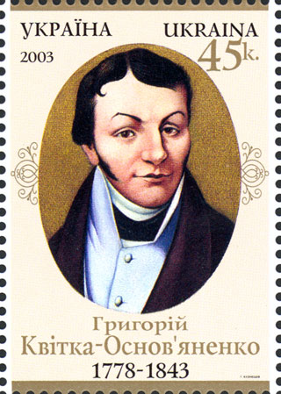

Григорій Квітка -Основ'яненко майстерно володіє засобами зображення комічного, прийомами гумору й сатири в художньому творі. Повість «Конотопська відьма» можна вважати зразком для практичного засвоєння цих понять.

Slide 8


Маруся — сентиментально-реалістична повість Григорія Квітки-Основ'яненка, написана у 1832 та опублікована в 1834 році. Перший прозовий твір нової української літератури.

Slide 9
Головні герої:
Маруся — головна героїня, донька Наума Дрота;
Наум Дрот — багатий селянин, батько Марусі;
Настя Дрот — мати Марусі, дружина Наума Дрота;
Василь — наречений Марусі.

Slide 10
Висловлювання про твір
Я написав «Марусю» і довів, що від малоросійської мови можна розчулитися.
Г.Квітка-Основ’яненко
Вас не бачив, а вашу душу, ваше серце так бачу, як може ніхто на всім світі. Ваша «Маруся» мені так розказала.
Т.Шевченко , з листа до Г.Квітки-Основ’яненка

Slide 11
Український сентименталізм у творчості Г. Квітки-Основ'яненка
Сентименталізм - мистецький напрям в європейській літературі другої пол. 18 ст. Назва виникла від «Сентиментальної подорожі» Лоренса Стерна.
Г. Квітка-Основ'яненко є найяскравішим представником українського сентименталізму. Його повість «Маруся» відома багатьом читачам в Україні та за її межами.

Slide 12
Сучасник Г. Квітки-Основ'яненка, Й. Бодянський, у рецензії на перше видання «Малороссийских повестей» підкреслював визначальну роль письменника в створенні прози українською мовою:
«До цього малоросіяни не мали жодного твору суто літературного, писаного прозою, своєю рідною мовою... Хвала панові Грицькові, що перший так сміливо і так живописно увірвався на баскому коні в царину нині всіма любимого розповідного роду».
З появою повістей Г. Квітки-Основ'яненка починається розвиток української художньої прози.

